Slide 1
Modifikacija I rebuild-ovanje Linux kernela
Aleksa Milojković 2100

Slide 2
Cilj projekta
Proširiti linux kernel sa novo dodatim sistemskim pozivom I novim kernel modulom.
Zadatak sistemskog poziva I kernel modula je da identifikuju procese koje procesa koriste neku datoteku.

Slide 3
Buildovanje Linux-a
Preuzeti ubuntu disk, podignuti ubuntu preko virtualne masine
Na ubuntu masini instalirati sledeće pakete
  sudo apt install build-essential libncurses-dev bison flex libssl-dev libelf-dev dwarves zstd
Skinuti linux kernel 6.12 sa kernel.org

Slide 4
Buildovanje kernela
Od trenutnog Ubuntu config-a kopirati u skinut kernel I pokrenuti
  make olddefconfig
  make localmodconfig – radi lakseg buildovanja
Ugasiti signing I buildovati 6.12 kernel
  scripts/config --disable SYSTEM_TRUSTED_KEYS
  scripts/config --disable SYSTEM_REVOCATION_KEYS
  make -j$(nproc)
  make modules_instal
  make install
  reboot

Slide 5
Zašto Kernel module I sistemski poziv
Userspace ne može da vidi tabele otvorenih fajl deskriptora drugih procesa
Samo kod u kernelu može bezbedno da prolazi kroz listu procesa i fd tabele uz odgovarajuće zaključavanje

Slide 6
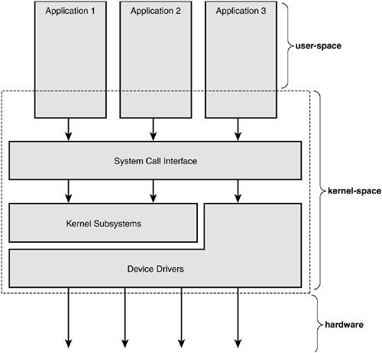

Slide 7
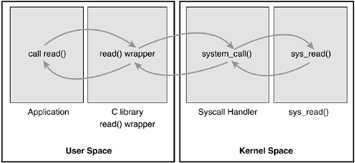
Sistemski poziv
Ulazna tačka gde korisnički program traži uslugu od kernel-a
Retko se dodaju novi jer zahteva postojanje specifičnog broja za novi sistemski poziv, koji se retko dodeljuje sem za česte funkcionalnosti.

Slide 8
Kernel module
Deo koda koji se učitava u kernel ili sklanja iz kernela bez potrebe reestart-a sistema.
Proširuje funkcionalnost sistema, najčešće drajvere uređaja, file sisteme, mrežne funkcije.
Izvršava se direkno u kernel prostoru

Slide 9
Sistemski Poziv vs Kernel Module
 | Sistemski poziv | Kernel module
Update | Rekompajlirati kernel, restart | Make + insmod
Pozvati | Syscall(463, path, buf, n) | Insmod mod.mo target=”path”
Output | Copy_to_user() | Pr_info() → dmesg
Dostupnost | Stalno | Prilikom učitavanja
Restrikcije | nepostojaće | EXPORT_SYMBOL
Napravljeno za | Permanente funkcionalnosti OS | Development funckionalnosti
Primer | Open(), fork(), read() | Drajveri

Slide 10
Algoritam
Prijem putanje
fajla
Pronaći I-node
fajla
Proći kroz svaki
proces
Za svaki proces,
Proći FD-ove
Uporediti svaki FD inode
Sa prosleđenim inode-om
Vratiti metrike
ka userspace
Pokupiti metrike
Od task_struct

Slide 11
Struktura podataka task_struct
task_struct
files_struct
fdtable
*fd[]
inode
file
Ovo se poredi

Slide 12
Sinhronizacija
Problem | Posledica
Proces se izvrši tokom pretrage procesa | task_struct se oslobađa iz memorije→kernel panic, pristupamo memoriji koja je oslobođena
Proces pozove exec() tokom pretrage | Task→files postaje NULL
Copy_to_user može da uspava proces | Ne može tokom lock-a
kmalloc(GFP_KERNEL) može da uspava proces | Ne može tokom lock-a

Slide 13
Dobavljanje procesa
Unutar RCU_READ_LOCK
  Iterirati kroz sve procese, zaključati proces, iterirati od svakog procesa njegov file descriptor, otključati proces, ako proces koristi traženi inode, pinovati ga get_task_struct, pointer stavi u niz ka procesu
Nakon
  Od pointer-a u nizu pročitati bitne podatke, memory descriptor preuzeti sa get_task_mm, prikazati rezultate

Slide 14
Testiranje
Kreiran je spawn_openers.c program koji kreira određen broj procesa pod istom grupom, koji svi čitaju određen text file.

Slide 15
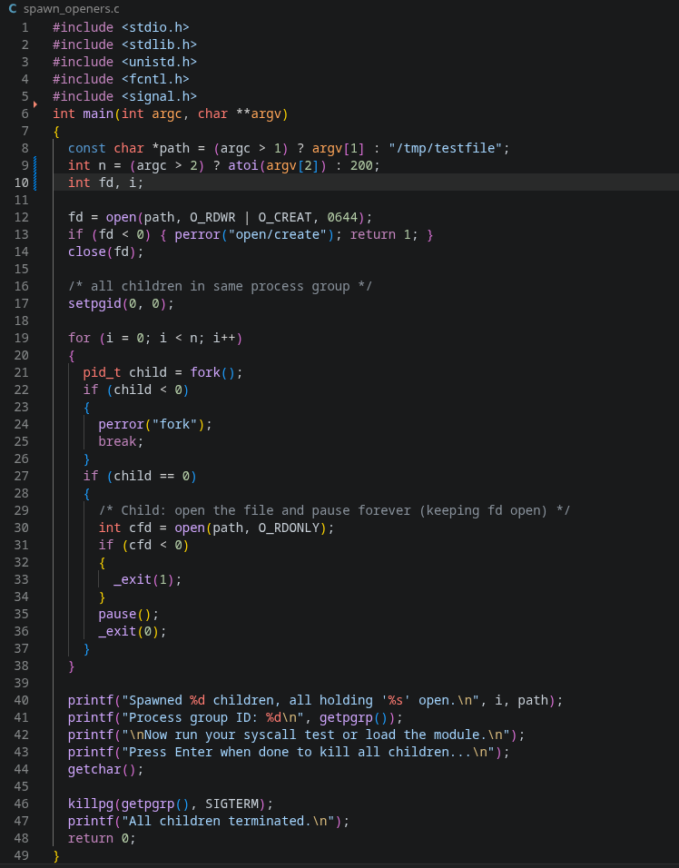

Slide 16
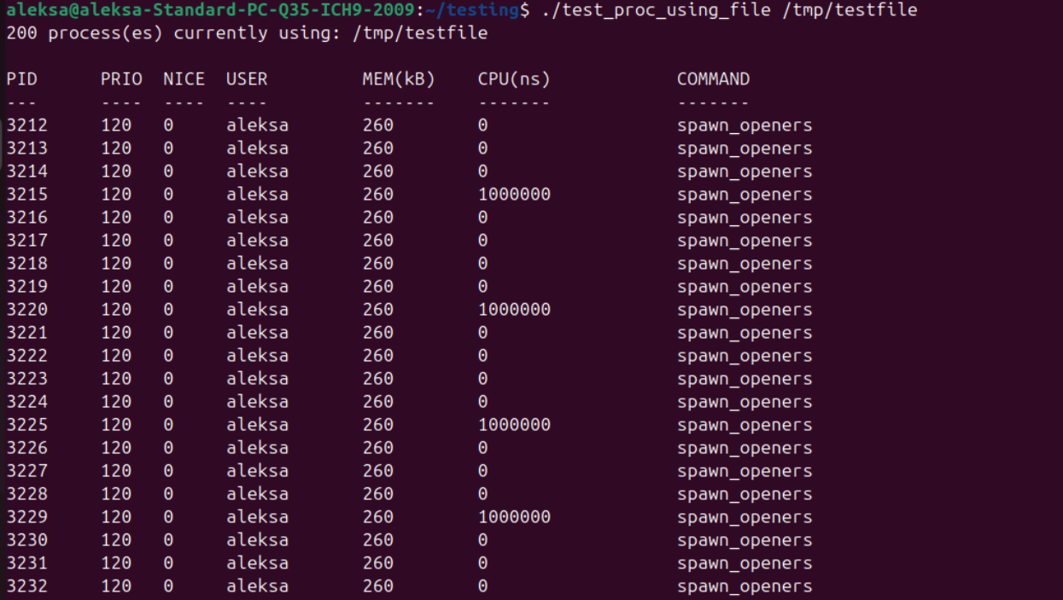
Output syscall-a

Slide 17
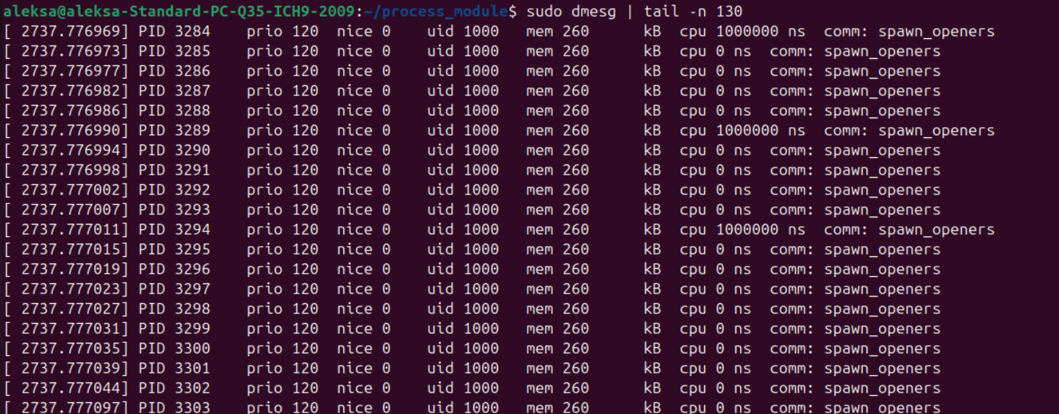
Output modula

Slide 18
Hvala na pažnji

